Slide 1
老司机学Swoole之
基础进阶篇
快
帅
酷
刻意训练自己的技术套路
讲师：沈逸

Slide 2
模拟go语言封装WaitGroup控制协程的运行顺序

Slide 3
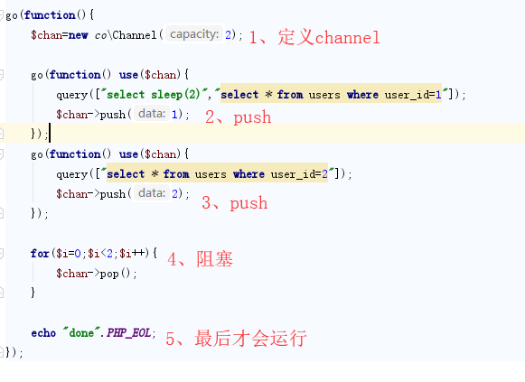
上节课

Slide 4
封装起来
首先创建一个文件夹
1、
app
---sync
2、终端执行 compose init
3、加入
"autoload": {
"psr-4": {
"App\\": "app/"
}
}
4、执行compose dump-autoload

Slide 5
思路很简单
创建一个类：譬如叫做WaitGroup
1、里面有两个属性
private $chan;
private $count;
2、构造函数时，对其进行初始化

Slide 6
思路很简单
两个方法
public function Add(){
$this->count++;
}
public function Done(){
$this->chan->push(1);
}

Slide 7
思路很简单
关键方法
public function Wait(){
for($i=0;$i<$this->count;$i++){
$this->chan->pop();
}
}

Slide 8
欢迎加入我们的QQ群
程序员在囧途教育QQ群
606976586

